Slide 1
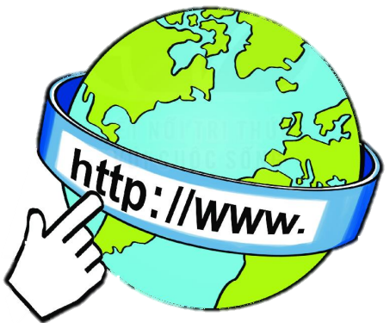

Slide 2
Về kiến thức:
-Trình bày được các khái niệm World Wide Web, website, địa chỉ của website, trình duyệt.
-Biết cách sử dụng trình duyệt để vào trang web cho trước xem và nêu được các thông tin chính trên trang web đó
-Khai thác được các thông tin trên một số trang web thông dụng: tra từ điển, xem tin thời tiết, thời sự…

Slide 3
Về năng lực:
2.1. Năng lực chung
-Năng lực tự chủ, tự học: HS biết đọc sách giáo khoa, kết hợp với trải nghiệm khai thác thông tin trên internet để giải quyết các yêu cầu cuộc sống.
-Năng lực giao tiếp và hợp tác: hiểu được mục đích giao tiếp và giao tiếp hiệu quả trong hoạt động nhóm. Rèn kĩ năng hợp tác, giao tiếp và thuyết trình.
2.2. Năng lực Tin học
-Phát triển tư duy logic, năng lực phân tích, đánh giá, khái quát và giải quyết vấn đề.

Slide 4


NỘI DUNG TRỌNG TÂM
1
Tổ chức thông tin trên internet
2
Trình duyệt
3
Thực hành: Khai thác thông tin trên trang web.

Slide 6
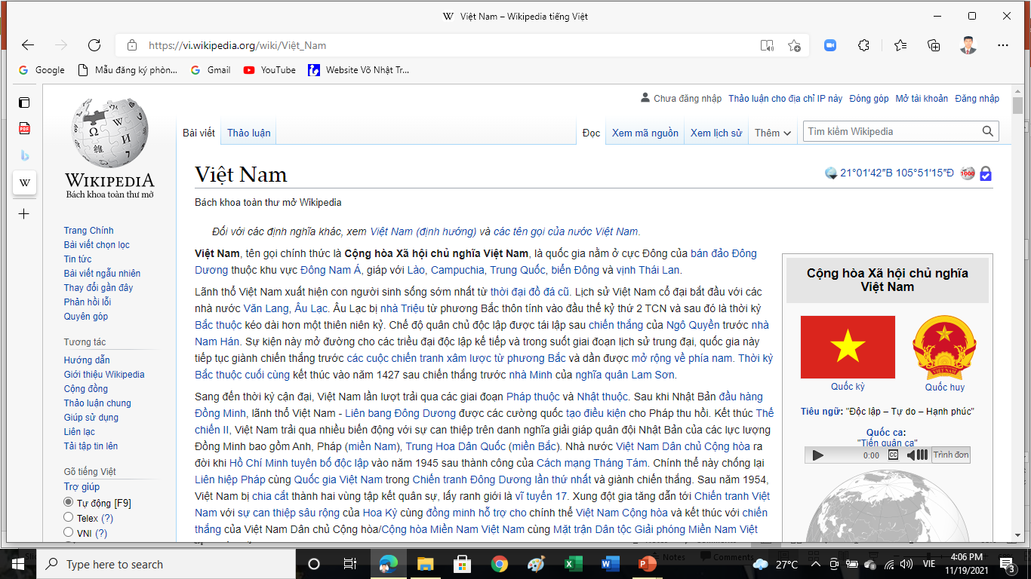
Khi truy cập internet, em bước vào một thế giới thông tin vô cùng rộng lớn. Các trang thông tin trên internet sẽ đưa em đi từ câu chuyện hấp dẫn đến những bản nhạc du dương, từ những hình ảnh đẹp đến những kho tri thức vô cùng quý giá.

Slide 7
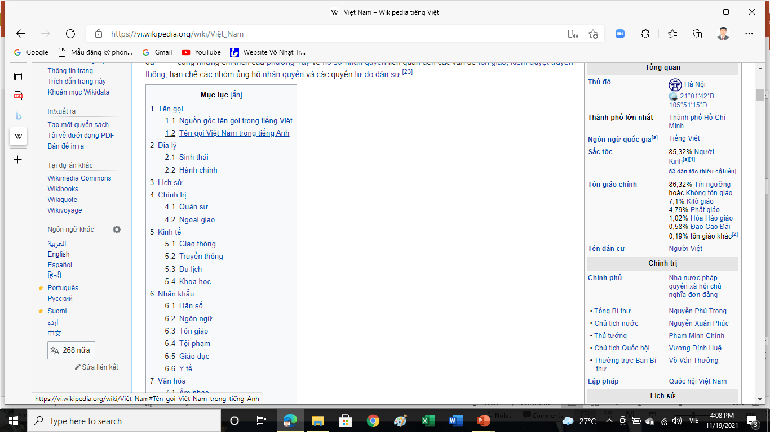
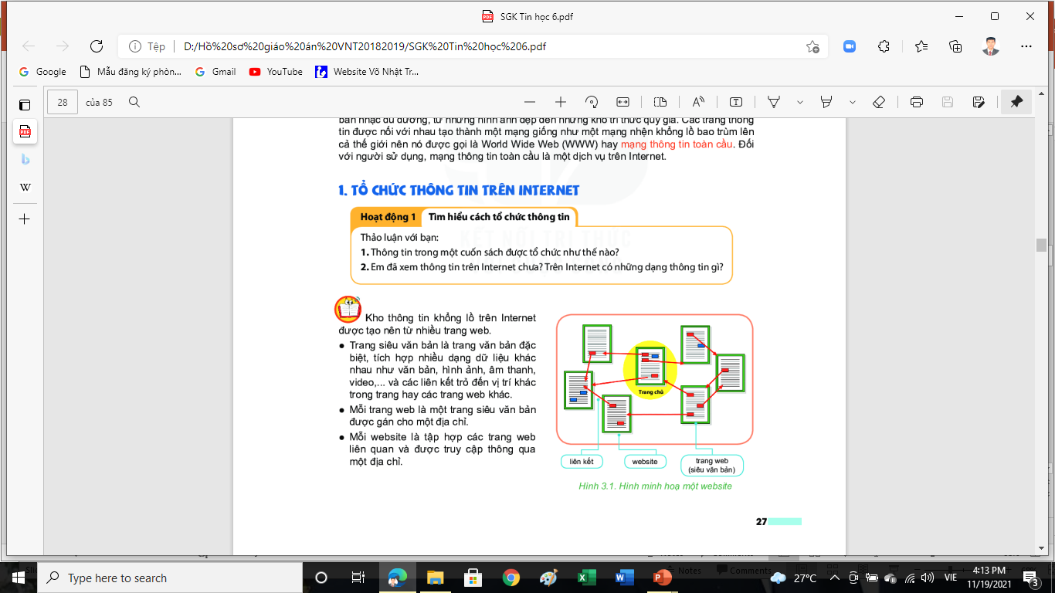
Các trang thông tin được nối với nhau tạo thành một mạng giống như mạng nhện khổng lồ bao trùm lên cả thế giới nên nó được gọi là World Wide Web hay mạng thông tin toàn cầu. Đối với người sử dụng, mạng thông tin toàn cầu là một dịch vụ trên Internet.

Slide 8
1. Tổ chức thông tin trên internet

Slide 9
1. Tổ chức thông tin trên internet:
Nghiên cứu và thảo luận
Tìm hiểu cách tổ chức thông tin
1. Thông tin trong cuốn sách được tổ chức thế nào? | Trong một cuốn sách thông tin được sắp xếp tuần tự. Có các chủ đề, mỗi chủ đề có một số bài học, mỗi bài học có các phần, trong từng phần trình bày nội dung cụ thể.
2. Em đã xem thông tin trên internet chưa? Trên internet có những dạng thông tin gì? | Trên internet (các trang web) có thông tin dạng văn bản, hình ảnh, âm thanh, các phần mềm, các liên kết, ...
?
?

Slide 10
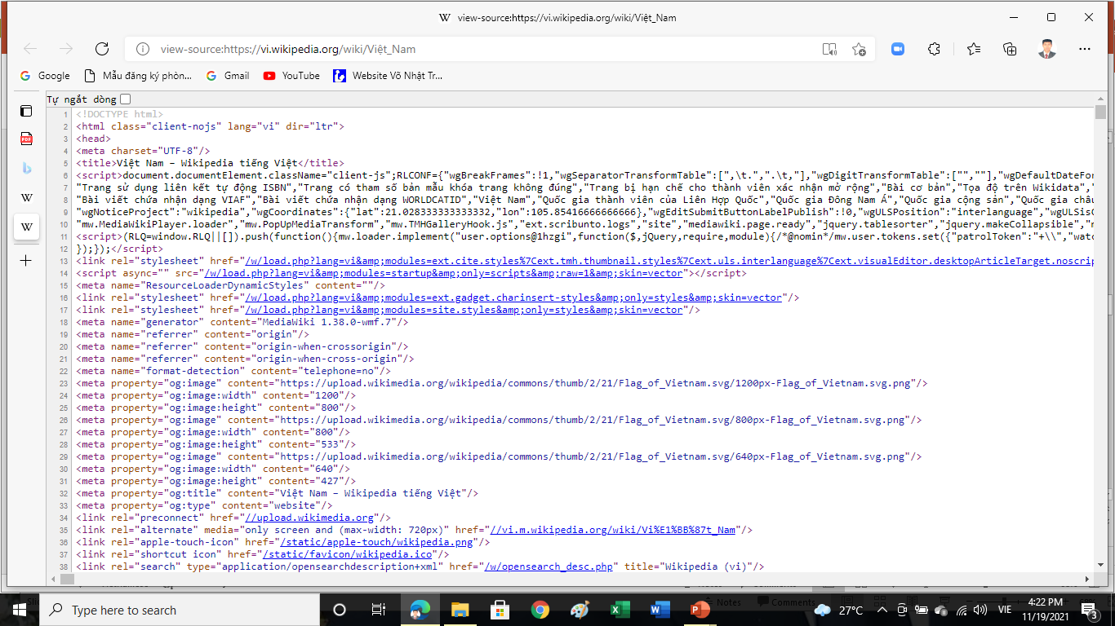

1. Tổ chức thông tin trên internet:
Theo em, trang siêu văn bản là gì?
Trang siêu văn bản (Hypertext) là trang văn bản đặc biệt, tích hợp nhiều dạng dữ liệu khác nhau như: văn bản, hình ảnh, âm thanh, video …và các liên kết trỏ đến các vị trí khác trong trang hay các trang web khác.

Slide 11
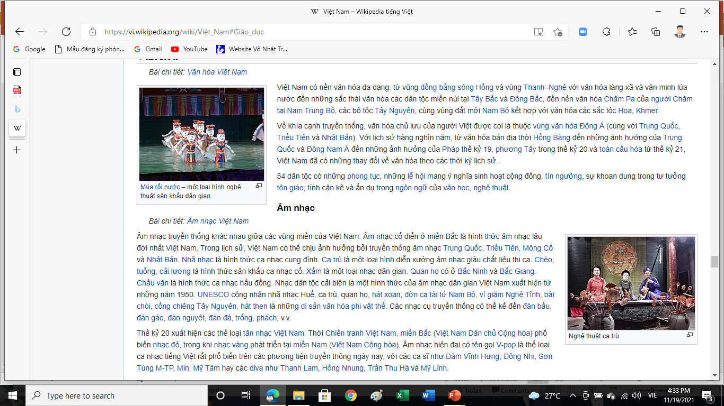
1. Tổ chức thông tin trên internet:
Em hãy trình bày về trang web, website?
Mỗi trang web là một trang siêu văn bản được gán cho một địa chỉ truy cập trên internet.
Website là tập hợp các trang web liên quan và được truy cập thông qua một địa chỉ. Mỗi website do một người hoặc một tổ chức quản lí.

Slide 12
1. Tổ chức thông tin trên internet:
Em hãy trình bày về trang chủ? Địa chỉ của website? Hệ thống World wide web?
Trang chủ (Homepage) của website là trang được mở ra đầu tiên khi truy cập website đó.
Địa chỉ trang chủ chính là địa chỉ của website.
Hệ thống website (World wide web) là mạng thông tin toàn cầu, liên kết các website trên internet.

Slide 13
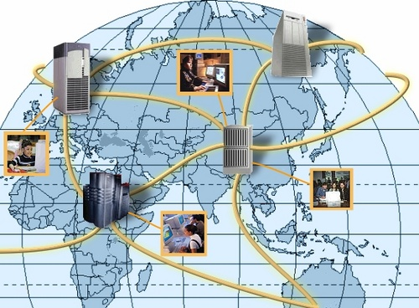
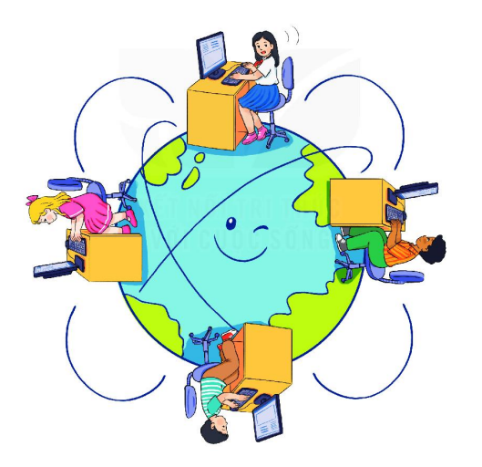
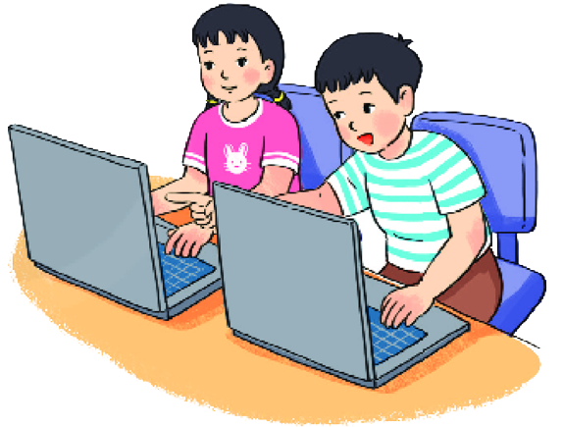
1. Tổ chức thông tin trên internet:
Thông tin trên internet được tạo nên từ nhiều trang web kết nối với nhau bởi các liên kết. Mỗi trang web có một địa chỉ truy cập riêng.
Theo em, thông tin trên internet được tạo ra từ đâu?

Slide 14
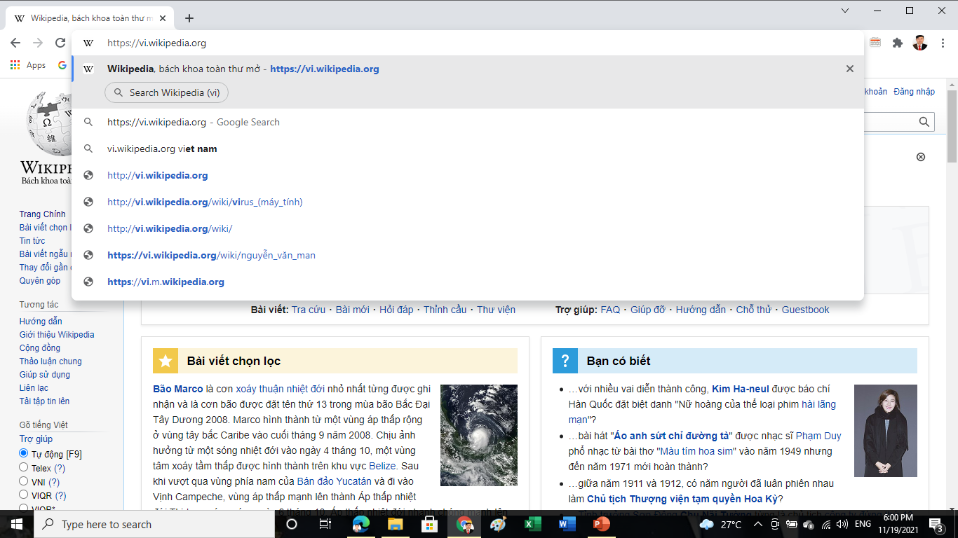
1. Tổ chức thông tin trên internet:
Em hãy nêu ví dụ địa chỉ một số website có nội dung phục vụ việc học tập?
Ví dụ địa chỉ website:
Http://thieunien.vn là địa chỉ của website báo thiếu niên tiền phong
Https://vi.Wikipedia.org là địa chỉ trang chủ của website Bách khoa toàn thư mở Tiếng Việt.
www.moet.gov.vn mạng của bộ giáo dục và đào tạo.
https://www.google.com là trang tìm kiếm thông tin
https://www.youtube.com là trang video miễn phí

Slide 15



Trang siêu văn bản là
Trang văn bản thông thường không chứa liên kết.
Trang văn bản đặc biệt tích hợp nhiều dạng dữ liệu khác nhau và chứa các liên kết.
Trang văn bản đặc biệt tích hợp nhiều dạng dữ liệu khác nhau không chứa liên kết.
Đáp án khác.

Slide 16
2. Trình duyệt:

Slide 17
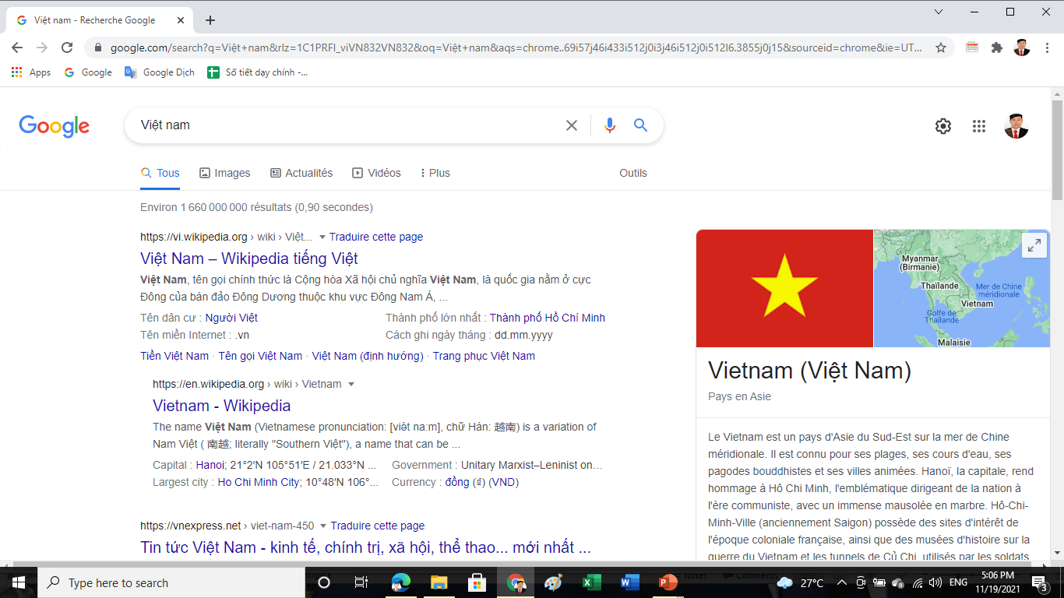
2. Trình duyệt:
Em hãy nguyên cứu, thảo luận và cho biết: Trình duyệt web là gì?
Trình duyệt là phần mềm giúp người dùng truy cập các trang web trên internet.

Slide 18
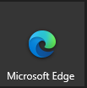




2. Trình duyệt:
Em hãy nêu một số trình duyệt web mà em biết?
Một số trình duyệt:
+ Microsoft Edge,…
+ Mozilla Firefox
+ Opera
+ Google Chrome
+ Cốc cốc, …

Slide 19
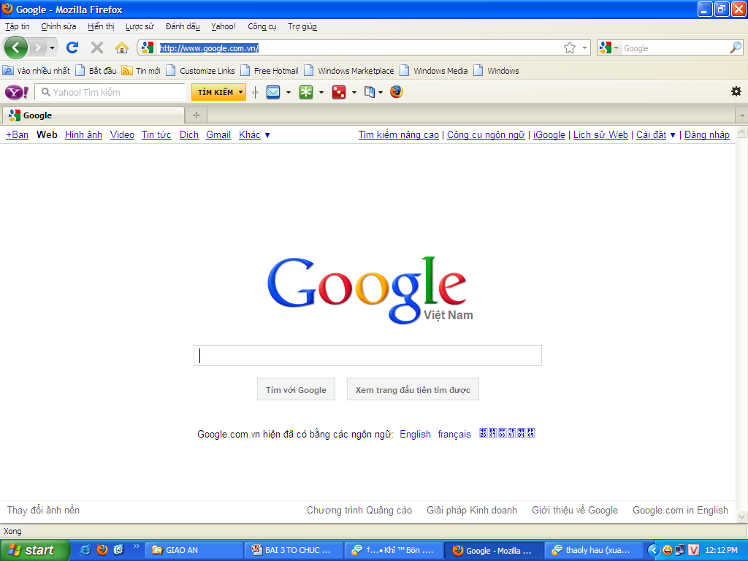
Để truy cập đến một trang web em cần làm gì?
Cách truy cập đến một trang web:
+ Nhập địa chỉ của trang web vào thanh địa chỉ của trình duyệt
+ Nhấn Enter.

Slide 20
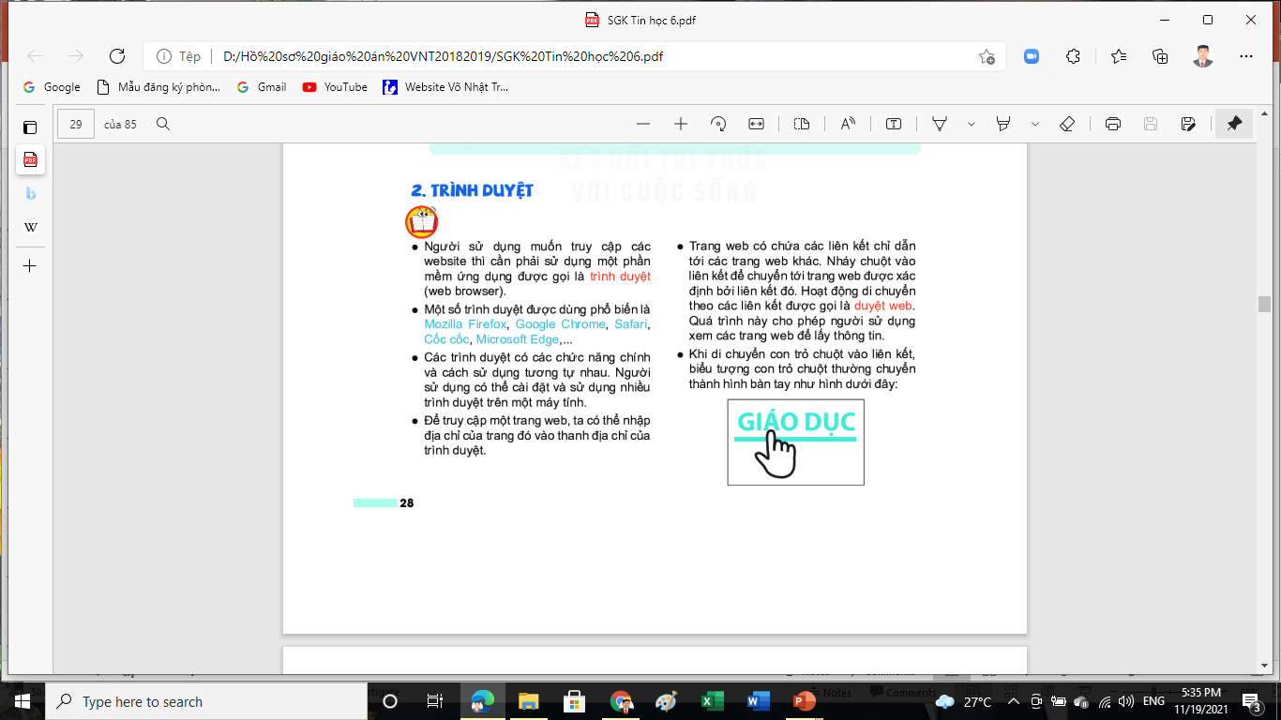
2. Trình duyệt:
Làm thế nào để di chuyển đến trang web khác có liên kết?
Nháy chuột lên liên kết cần di chuyển đến

Slide 21
2. Trình duyệt:
Duyệt web là gì?
Duyệt web: là người sử dụng di chuyển theo các liên kết để khai thác thông tin từ các trang Web.

Slide 22
3.Thực hành: Khai thác thông tin trên trang Web

Slide 23
3.Thực hành: Khai thác thông tin trên trang Web
Nhiệm vụ:
Sử dụng trình duyệt truy cập vào trang Bách khoa toàn thư mở Tiếng Việt có địa chỉ: Https://vi.Wikipedia.org để xem và tra cứu thông tin.
-Khai thác thông tin trên một số trang Web thông dụng.

Slide 24
3.Thực hành: Khai thác thông tin trên trang Web
a.Truy cập trang web:
-Nháy đúp chuột vào biểu tượng trình duyệt
-Nhập địa chỉ trang web vào ô địa chỉ.
-Nhấn phím Enter

Slide 25
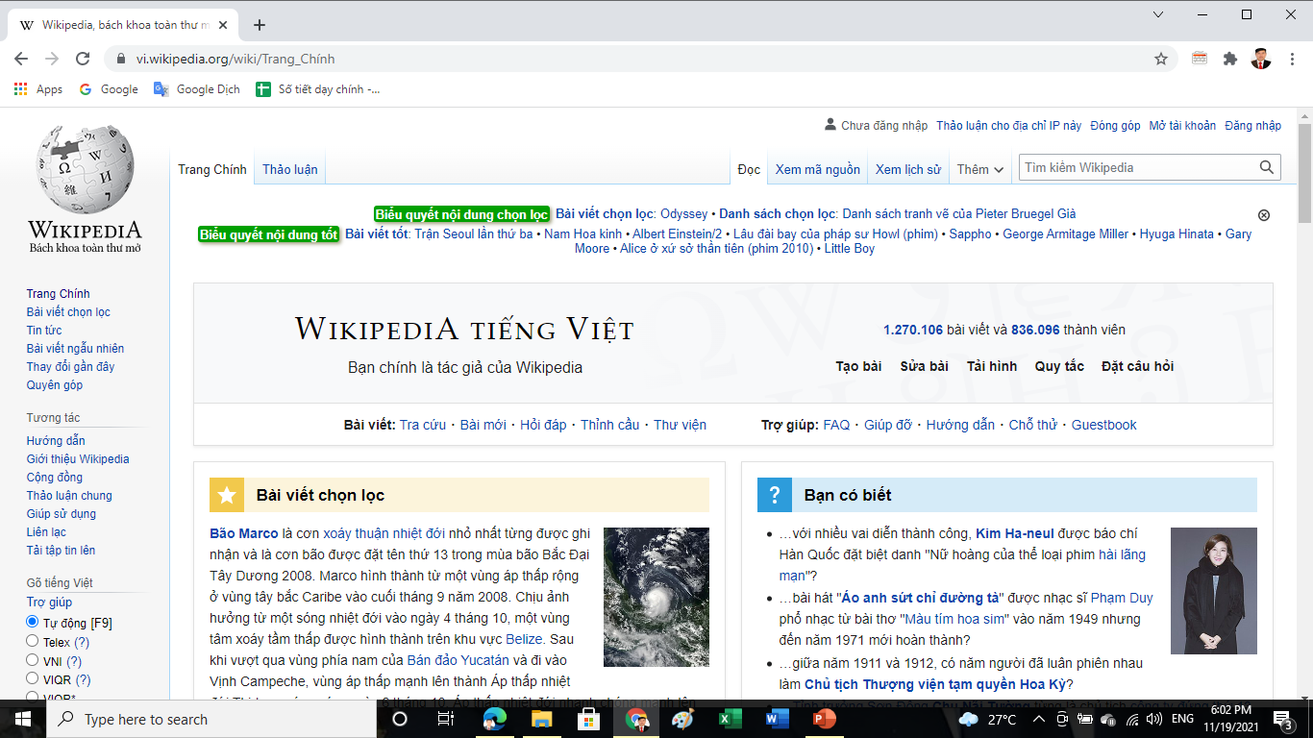
Nhập từ hoặc cụm từ cần tra cứu
Địa chỉ trang web
Tên và biểu tượng của trang
Các mục chính của trang
Nháy chuột vào để xem bài viết chọn lọc
Nháy chuột vào để xem bài viết mới

Slide 26
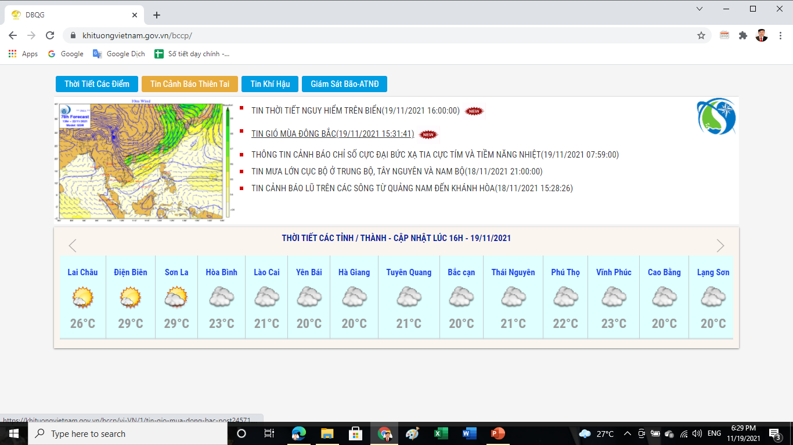
b.Xem tin thời tiết:
-Nhập khituongvietnam.gov.vn vào thanh địa chỉ và nhấn Enter.
Các nút lệnh: quay về trang trước, đến trang tiếp theo, tải lại trang
Nháy vào nút đánh dấu trang(Bookmark) để lưu địa chỉ trang web.
Nháy chuột vào các liên kết để xem thông tin

Slide 27
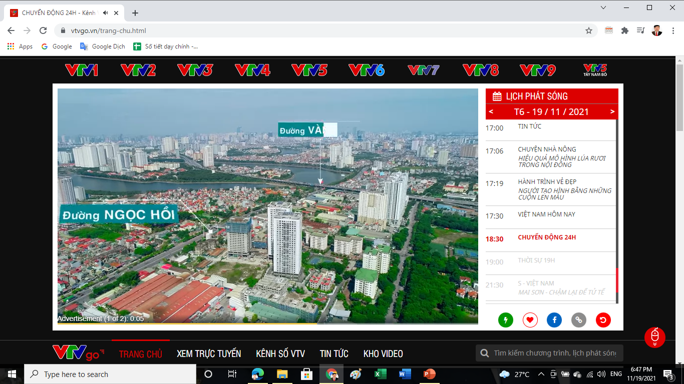
c.Xem tin thời sự:
-Nhập vtvgo.vn vào thanh địa chỉ và nhấn Enter.
Nháy chuột vào các liên kết để xem thông tin

Slide 29
Em hãy ghép mỗi nội dung ở cột A với một nội dung phù hợp ở cột B
A | B | Ghép
1.Website là tập hợp | A.Sử dụng trình duyệt web | 1+
2.Khi duyệt Web, muốn chuyển đến nội dung hoặc một trang web khác thì ta nháy chuột vào | B. Website trên internet | 2+
3.Để truy cập trang web ta cần | C.Các trang web liên quan được truy cập thông qua một địa chỉ. | 3+
4.WWW là hệ thống các | D.liên kết trỏ đến đó | 4+
C
D
A
B

Slide 30
Thông tin trên Internet được tổ chức như thế nào?
Tương tự như thông tin trong cuốn sách.
Thành từng văn bản rời rạc.
Thành các trang siêu văn bản kết nối với nhau bởi các liên kết
Một cách tuỳ ý

Slide 31
Chọn phương án sai? Khi truy cập internet chúng ta có thể tìm kiếm:
Thông tin về trái đất, mặt trời và các vì sao
Từ điển trực tuyến để tra cứu
Lời giải đáp mọi bài tập
Kiến thức cơ bản về một nghành khoa học như Toán, hóa học hay Tin học…

Slide 32
Chọn phương án ghép sai?
WWW còn gọi tắt là Web
Là dịch vụ trên Internet để tổ chức và khai thác thông tin dưới dạng các trang siêu văn bản
Có thể xem là hệ thống các Website trên internet
Là một trang siêu văn bản được mở bằng các trình duyệt WEB
Có thể xem là một trong các ứng dụng trên Internet

Slide 33
Chọn phương án ghép sai?
Khi truy cập Internet chúng ta có thể:
Hoc tập qua mạng.
Xem phim 4D trực tuyến.
Chơi các trò chơi giải trí trên mạng
Xem các danh lam thắng cảnh nổi tiếng trên thế giới

Slide 34
Chọn phương án ghép đúng?
Siêu văn bản (hypertext) là:
Loại văn bản chỉ hiển thị được trong trình duyệt
Nội dung tích hợp được nhiều dạng dữ liệu khác nhau như văn bản, hình ảnh, âm thanh, video, … và các siêu liên kết
Nội dung tích hợp nhiều dạng dữ liệu như văn bản, hình ảnh, âm thanh
Loại văn bản giống như trong sách giáo khoa

Slide 35
Website là gì?
Tập hợp các trang Web trên Internet tạo thành một Website
Tập hợp tất cả các trang Web được thể hiện với cùng một ngôn ngữ trên internet tạo thành một Website
Tập hợp tất cả các trang web của cùng một công ti, một tổ chức nào đó trên internet được gọi là một website
Tập hợp các trang Web liên quan được tổ chức dưới một địa chỉ truy cập chung được gọi là Website

Slide 36
Chọn phát biểu đúng?
Mỗi trang Web là một siêu văn bản được gán địa chỉ truy cập trên Internet
Mỗi Website thường có một trang chủ, đó là trang web được mở ra đầu tiên khi truy cập website đó
Mỗi máy chủ web trên internet chỉ lưu duy nhất một website, có bao nhiêu website thì có bấy nhiêu máy chủ web
Hội thảo trực tuyến là website.

Slide 37
Trên trang web có thể có những đối tượng nào sau đây?
Thông tin dạng văn bản với nhiều khả năng trình bày phong phú
Âm thanh, hình ảnh, phim
Các ứng dụng hoặc phần mềm hoàn chỉnh
Siêu liên kết cho phép chuyển sang trang Web khác nhờ nháy chuột vào siêu liên kết đó

Slide 38
Phần mềm nào dưới đây không phải là trình duyệt Web?
Cốc cốc
Mozilla Firefox
Windows Explorer.
Google Chrome

Slide 39
Để nhanh chóng tìm đến website quen thuộc mà không nhớ địa chỉ em nên thực hiện điều gì?
Gọi điện thoại hỏi bạn địa chỉ của website.
Truy cập vào một website và nháy vào các liên kết trong trang web đó
Sử dụng danh sách địa chỉ trong Bookmark
Truy cập một website bất kì và gõ nội dung cần tìm

Slide 40
Trong trang web, liên kết (hay siêu liên kết) là gì?
Là một thành phần trong trang web trỏ đến vị trí khác trên cùng trang web đó hoặc trỏ đến một trang web khác.
Là nội dung được thể hiện trên trình duyệt.
Là địa chỉ của một trang web.
Là địa chỉ thư điện tử.

Slide 41
World Wide Web là gì?
Một trò chơi máy tính.
Một phần mềm máy tính.
Một hệ thống các website trên Internet cho phép người sử dụng xem và chia sẻ thông tin qua các trang web được liên kết với nhau.
Tên khác của Internet.

Slide 42
Phần mềm giúp người sử dụng truy cập các trang web trên Internet gọi là gì?
Trình duyệt web.
Địa chỉ web.
Website.
Công cụ tìm kiếm.

Slide 43
Mỗi website bắt buộc phải có
Tên cá nhân hoặc tổ chức sở hữu.
Một địa chỉ truy cập.
Địa chỉ trụ sở của đơn vị sở hữu.
Địa chỉ thư điện tử.

Slide 44
Khi di chuyển vào liên kết, con trỏ chuột thường chuyển thành hình gì?
Ngôi nhà
Mũi tên
Bàn tay
Một đáp án khác

Slide 45
Hoạt động di chuyển theo các liên kết được gọi là gì?
Duyệt web
Truy cập
Trình duyệt
Liên kết

Slide 46
Thông tin trên Internet được tạo nên từ nhiều trang web kết nối với nhau bởi các:
Website
Liên kết
Địa chỉ truy cập
Cả ba đáp án đều sai

Slide 47

Đây là biểu tượng của trình duyệt nào?
Google chrome
Mozilla Firefor
Safari
Opera

Slide 48
Trình duyệt web nào được sử dụng nhiều nhất trên thế giới hiện nay:
Safari
Coccoc
Google chrome
Mozilla Firefor

Slide 49
Trong các tên sau đây, tên nào không phải là tên của trình duyệt Web.
Internet Explorer.
Mozilla Firefox.
Google chrome
Windows Explorer.

Slide 50
Đâu là địa chỉ trang chủ của Website Bách khoa toàn thư mở Tiếng Việt:
http://tratu.soha.vn
http://vi.wikipedia.org
https://hanhtrangso.nxbgd.vn
https://translate.google.com

Slide 51
Đâu là trang web dùng để phục vụ việc học tập?
https://vnexpress.net/
http://kenh24h.com.vn/
https://thethaovanhoa.vn/
https://hanhtrangso.nxbgd.vn/

Slide 52
Địa chỉ trang Web nào hợp lệ:
https:// Sunrise.tqb@gmail.com
https\\www.tienphong.vn
https:// www.tienphong.vn
https\\: www.tienphong.vn

Slide 53

Hình ảnh dưới đây nói về:
Trang chủ của một Website
Địa chỉ của một website
Biểu tượng một trình duyệt
Hình ảnh con trỏ chuột khi di chuyển vào liên kết.

Slide 54
Trong các câu sau, câu nào đúng:
Trang chủ của website là trang được mở ra đầu tiên khi truy cập website đó.
Mỗi website là tập hợp các trang web liên quan và được tổ chức từ nhiều địa chỉ.
Trình duyệt là phần mềm giúp người sử dụng truy cập một trang web trên Internet.
Nháy chuột vào liên kết để quay lại trang web trước đó.

Slide 55

Nút trên trình duyệt web có nghĩa là:
Xem lại trang hiện tại.
Quay về trang liền trước
Đi đến trang liền sau.
Quay về trang chủ.

Slide 56
Phát biểu nào sau đây là đúng về WWW và thư viện?
Cả hai đều có một thủ thư hoặc chuyên gia chuyên nghiệp luôn túc trực để trả lời các câu hỏi của độc giả.
Cả hai đều cung cấp tin tức và thông tin cập nhật từng phút.
Cả hai đều đóng cửa sau giờ hành chính.
Cả hai đều tạo môi trường cho người sử dụng có thể đọc được sách báo và tạp chí.

Slide 57
Trong các câu sau, câu nào sai?
Mỗi trang web mở được từ nhiều trình duyệt nhất định.
Cách tổ chức thông tin trên mọi website đều giống nhau.
Mỗi trang web là một siêu văn bản được gán cho một địa chỉ truy cập.
Khi con trỏ chuột di chuyển đến liên kết trên trang web, con trỏ chuột thường chuyển thành hình bàn tay.

Slide 58
WWW là tên viết tắt của cụm từ nào dưới đây:
World Web wide
Web world Wide
Wide world Web
World Wide Web

Slide 59
Dữ liệu trong trang siêu văn bản (Hypertex) có dạng:
Văn bản
Hình ảnh
Âm thanh, video
Cả ba đáp án trên đều đúng

Slide 60
Các phát biểu sau đúng hay sai?
Các phát biểu | Đ | Sai
1./ WWW (World Wide Web) chính là internet |  | X
2./ WWW là cách tổ chức và phổ biến thông tin trên Internet | X
3./ Website là một tập hợp các trang web được tổ chức dưới một địa chỉ chung trên internet. | x
4./ Chỉ có thể tổ chức và phổ biến thông tin trên internet dưới dạng các trang web |  | X
5./ Mỗi Website có một địa chỉ Internet duy nhất và thường gồm nhiều trang thông tin (trang web) | X

Slide 62

VẬN DỤNG
-Em hãy sử dụng trình duyệt web để truy cập vào trang web có địa chỉ: https://hoahoctro.tienphong.vn
Và https://vtv7.vtv.vn
Để xem thông tin có trên trang web (tên, các biểu tượng, các mục chính,...) và theo các liên kết trỏ đến các trang web khác.
-Lưu địa chỉ các trang web em thích vào thanh đánh dấu

Slide 63
Có điểm gì khác nhau giữa cách tổ chức thông tin trong cuốn sách với cách tổ chức thông tin trên internet?
Điểm khác nhau:
- Trong sách: Thông tin được tổ chức tuần tự, theo chủ đề hoặc chương, bài, phần, nội dung từng phần. Khi người dùng cần tìm kiếm thông tin thì phải theo tuần tự, xem nội dung đó thuộc bài nào, chương mấy, ở trang nào trong sách. Đây là cách tổ chức tuyến tính.
- Trên WWW: Thông tin tổ chức dưới dạng siêu văn bản. Người sử dụng có thể dễ dàng truy cập để xem nội dung các trang web khi máy tính được kết nối với Internet. Các liên kết giúp người sử dụng dễ dàng di chuyển đến một trang web cụ thể có liên quan đến nội dung cần quan tâm, không theo tuần tự. Đây là cách tổ chức phi tuyến tính.

